Slide 1
Điền những từ còn thiếu vào hình sau và trình bày chức năng của từng cơ quan trong hệ sinh dục nữ.
Tên cơ quan | Chức năng
Buồng trứng
Phễu dẫn trứng ống dẫn trứng
Tử cung
Âm đạo
Tuyến sinh dục
Sản xuất trứng và tiết hoocmon sinh dục nữ
3
2
1
4
5
6
Ống dẫn trứng
Hứng và đưa trứng đến ống dẫn trứng.
Phễu dẫn trứng
Buồng trứng
Đón trứng, vận chuyển trứng đến tử cung
Tử cung
cổ tử cung
Tiếp nhận trứng hoặc hợp tử
Nuôi dưỡng phôi thai
âm đạo
Tiếp nhận tinh trùng và là đường ra của trẻ khi sinh.
Tiết dịch nhờn bôi trơn âm đạo.

Slide 2
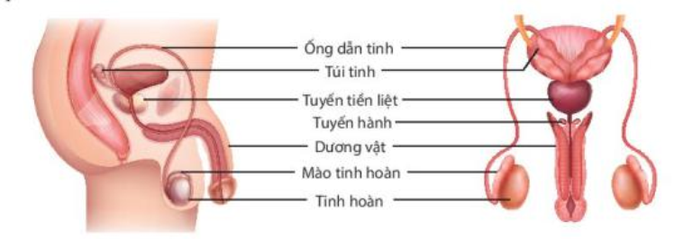
Điền những từ còn thiếu vào hình sau và trình bày chức năng của từng cơ quan trong hệ sinh dục nam.
Tên cơ quan | Chức năng
Tinh hoàn
Mào tinh
Ống dẫn tinh
Túi tinh
Tuyến tiền liệt, tuyến hành
Dương vật
Sản xuất tinh trùng và hoocmon sinh dục nam
3
4
5
6
7
2
1
ống dẫn tinh
Nơi tinh trùng phát triển toàn diện
túi tinh
Vận chuyển tinh trùng tới túi tinh
tuyến tiền liệt
tuyến hành
Chứa và nuôi dưỡng tinh trùng
Dương vật
Tiết dịch màu trắng hòa lẫn tinh trùng
Mào tinh hoàn
, tiết dịch nhờn
Tinh hoàn
Vừa là đường dẫn nước tiểu, vừa là đường dẫn tinh

